Slide 1
“Software Defect Prediction System using
Multilayer Perceptron Neural Network with Data
Mining”
Gayathri, M
Sudha, A
Neurocomputação
Camila Pereira Sales

Slide 2
Sumário
Introdução
Metodologia
Experimentos computacionais
Conclusões e trabalhos futuros
Análise crítica.

Slide 3
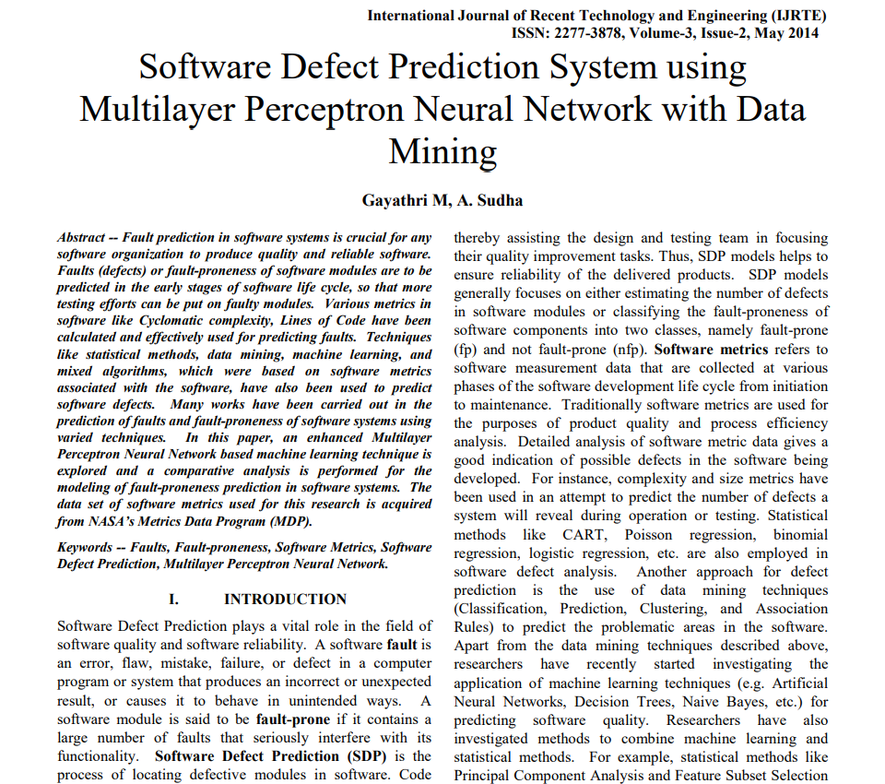
Introdução
Fonte: Artigo.

Slide 4
Introdução

Slide 5
Introdução
Teste de software;
Previsão de falhas.

Slide 6
Introdução
Objetivo:
A rede neural proposta MLP consiste em duas camadas ocultas, com a primeira camada empregando uma função de ativação tangente hiperbólica e a segunda camada implementando a função de ativação fuzzy em forma de sino.

Slide 7
Funções de ativação

Slide 8
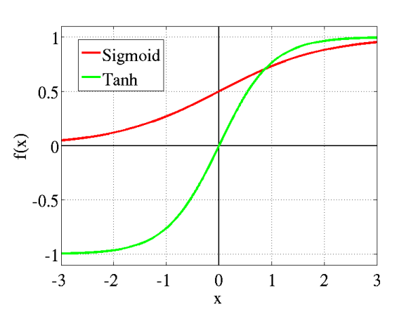
Tangente hiperbólica (Tanh)
Tanh é como sigmóide logístico, mas melhor. O intervalo da função tanh é de (-1 a 1). tanh também é sigmoidal.
Fonte: https://towardsdatascience.com/activation-functions-neural-networks-1cbd9f8d91d6.

Slide 9
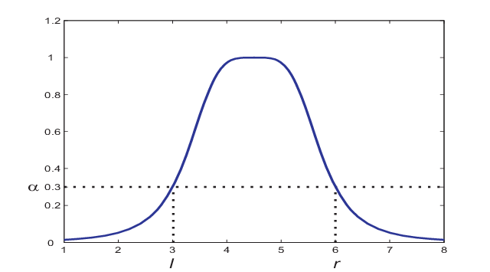
Fuzzy em forma de sino
Fonte: Kropotov, Dmitry & Ryazanov, Vladimir & Vetrov, Dmitry. (2007). Fuzzy Knowledge Generation Method for Data-Mining Problems. .

Slide 10
Metodologia

Slide 11
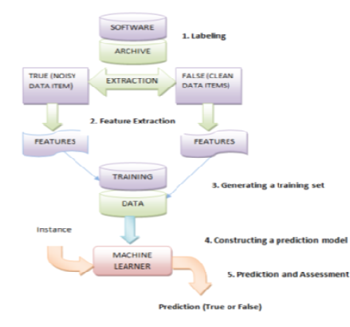
Processo Geral de Previsão de Defeitos

Slide 12
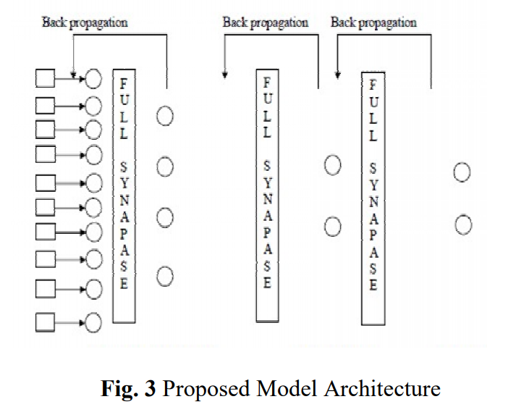
Metodologia proposta
Fonte: Artigo.

Slide 13
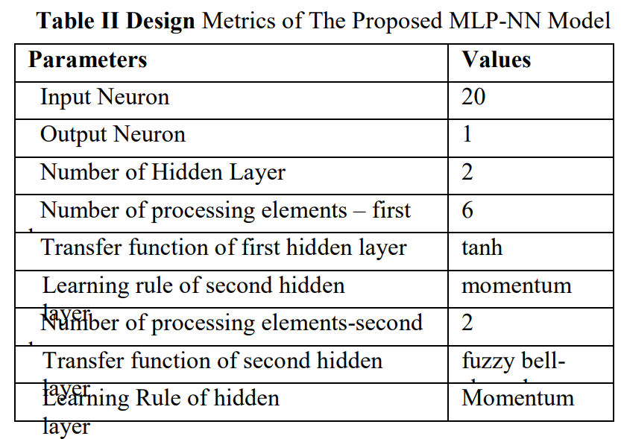
Metodologia proposta
Fonte: Artigo.

Slide 14
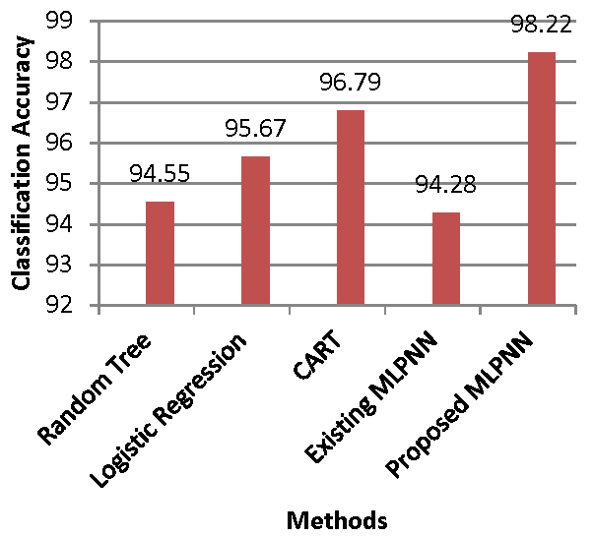
Experimentos Computacionais
Fonte: Artigo.

Slide 15
Conclusões
Os resultados mostram que o objetivo é alcançado, pois as arquiteturas quase-ótimas foram geradas de forma automatizada e não com base em informações empíricas.
custo computacional ainda é muito alto devido aos centenas/milhares de cálculos da função objetivo, tornando essa estratégia inviável caso seja necessário uma rede neural maior.

Slide 16
Análise
Sdad
Adsas

Slide 17
“Software Defect Prediction System using
Multilayer Perceptron Neural Network with Data
Mining”
Gayathri, M
Sudha, A
Neurocomputação
Camila Pereira Sales

